Slide 1
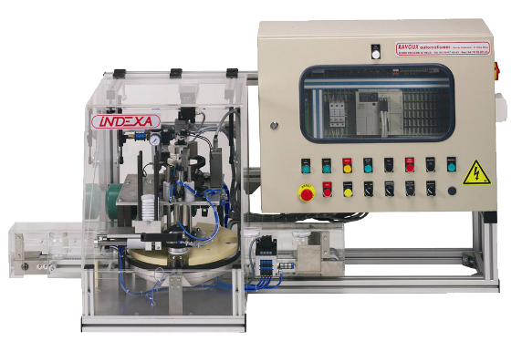
Dossier ressources
CAPSULEUSE INDEXA

Slide 2

Présentation
Le conditionnement de nombreux produits alimentaires (condiments, confiture, compote, café soluble,...) est réalisé dans des bocaux en verre fermés par des capsules vissées.
Si la variété des produits conditionnés induit des systèmes de remplissage différents, la mise en place et le serrage de la capsule restent identiques dans la plupart des cas. Le système Indexa en est un exemple.
Automate
Pupitre de commande
Moto réducteur tapis
Distributeurs pneumatiques
ILOT CAPSULEUSE INDEXA

Slide 3
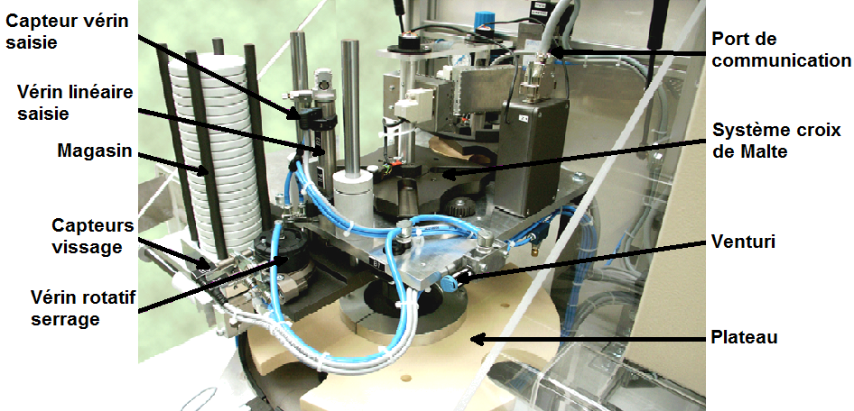
Composants du système
ILOT CAPSULEUSE INDEXA

Slide 4
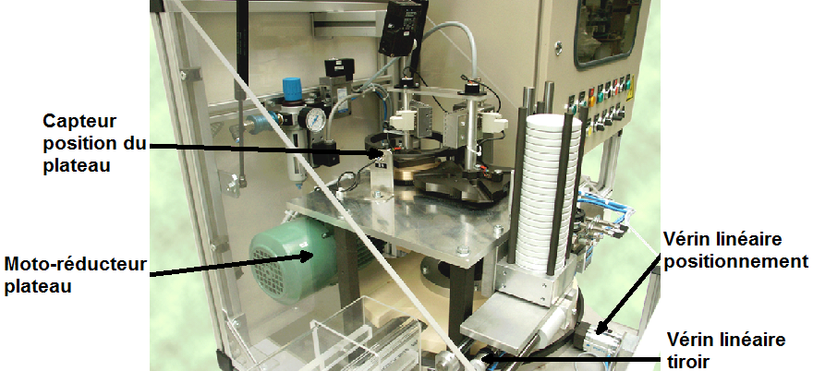
Composants du système
ILOT CAPSULEUSE INDEXA

Slide 5
Mise en œuvre
Protocole de déplacement simple :
  Mettre le système sous tension,
  Vérifier que l’arrêt d’urgence est bien tiré,
  Insérer des bocaux vides non vissés (à gauche),
  Retirer les bocaux avec couvercle (à droite),
  Insérer des couvercles,
  Appuyer sur le bouton marche,
  Appuyer sur le bouton initialisation,
  Arrêter en appuyant sur le bouton arrêt.
ILOT CAPSULEUSE INDEXA

Slide 6
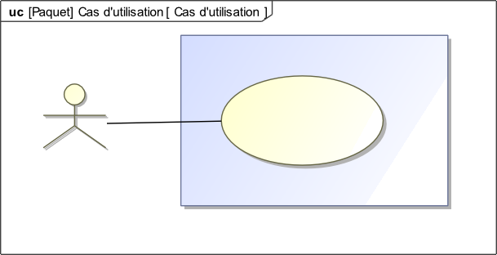
Fonctions : Cas d’Utilisation
ILOT CAPSULEUSE INDEXA

Slide 7
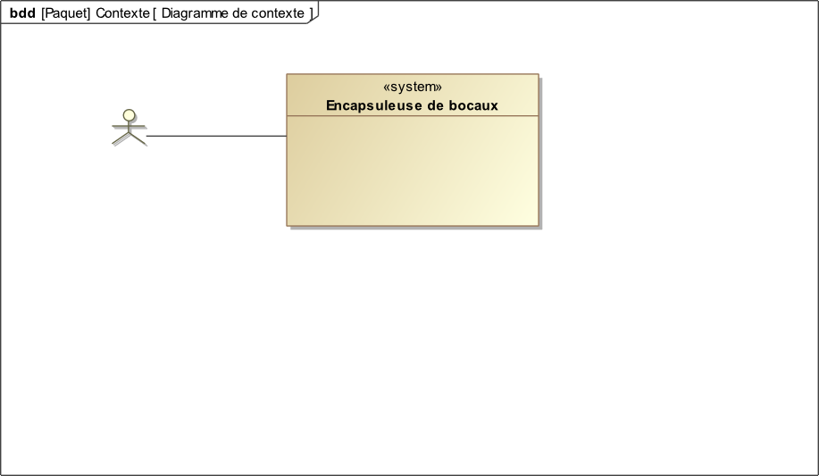
Milieu Extérieur: Contexte
ILOT CAPSULEUSE INDEXA

Slide 8
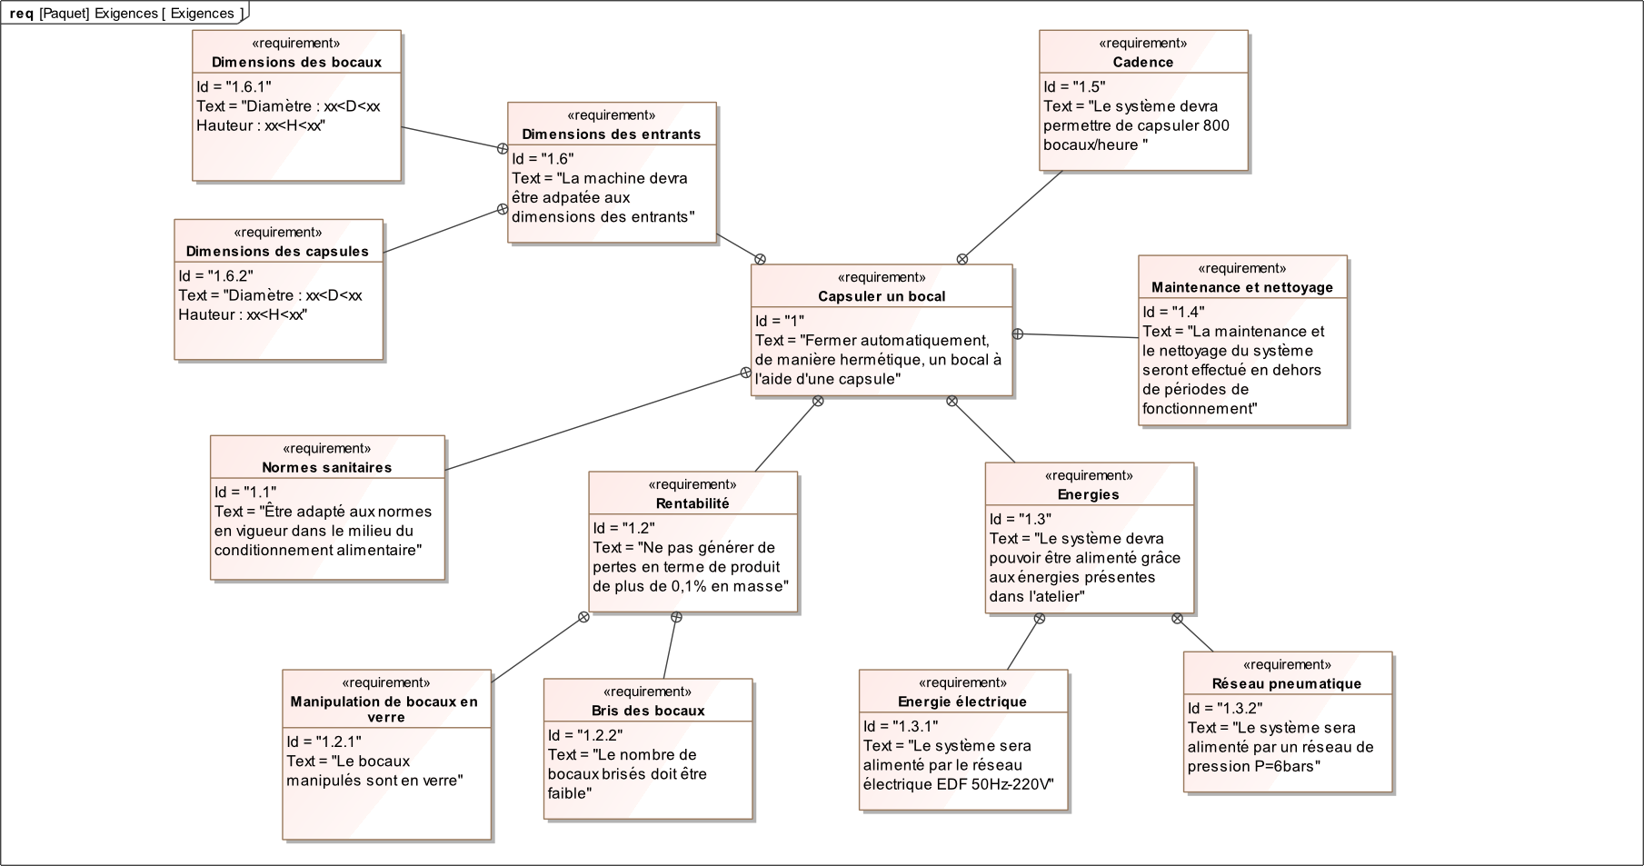
Cahier des charges: Exigences
ILOT CAPSULEUSE INDEXA

Slide 9
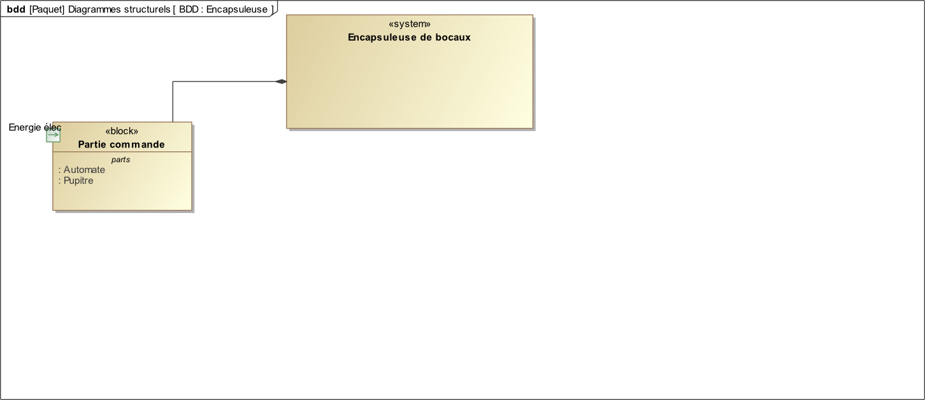
Composants : Définition de Blocs
ILOT CAPSULEUSE INDEXA

Slide 10
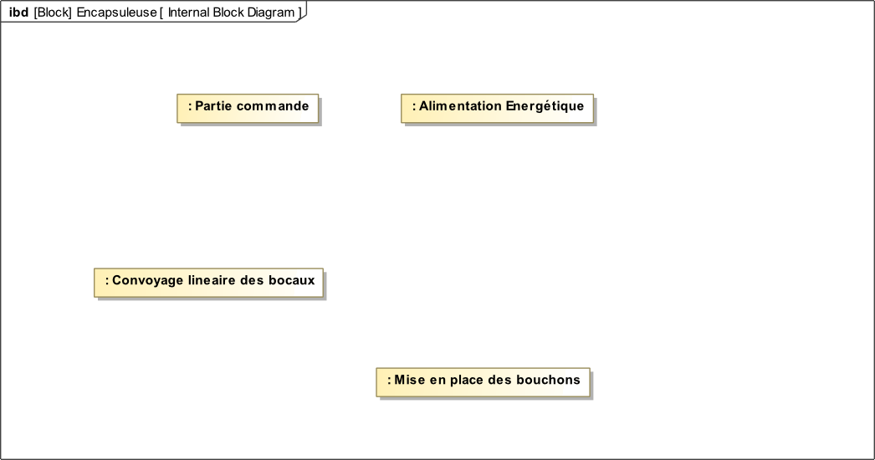
Flux traversant : Blocs Internes
ILOT CAPSULEUSE INDEXA

Slide 11
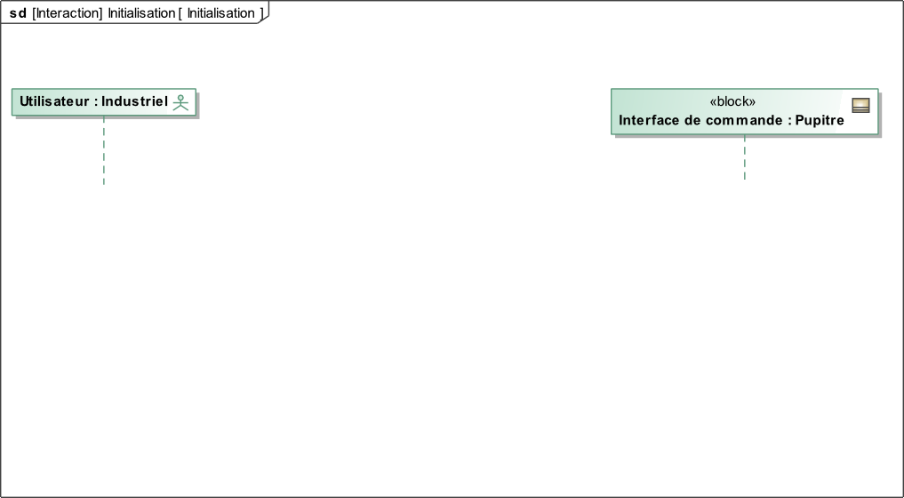
Diagramme de séquence
ILOT CAPSULEUSE INDEXA

Slide 12
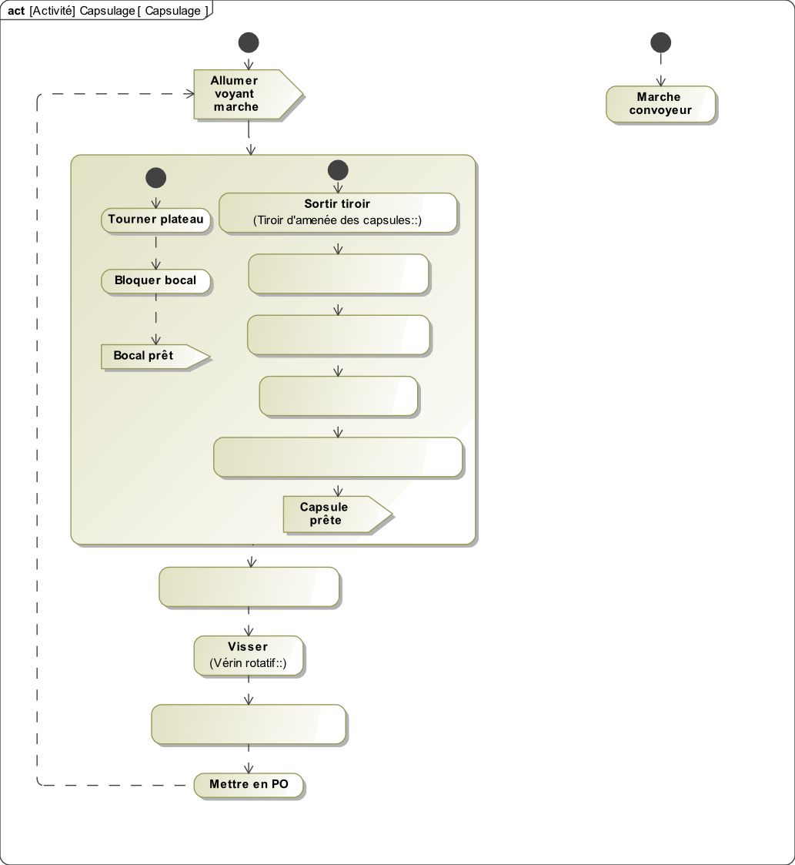
Diagramme d’état
ILOT CAPSULEUSE INDEXA

Slide 13
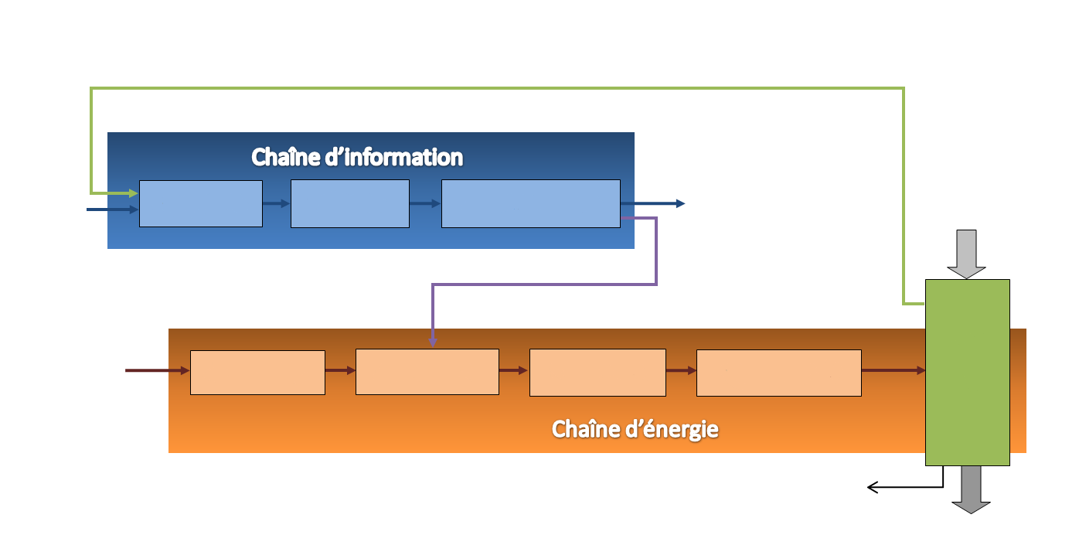
Chaines d’énergie et d’information
ILOT CAPSULEUSE INDEXA

